Slide 1
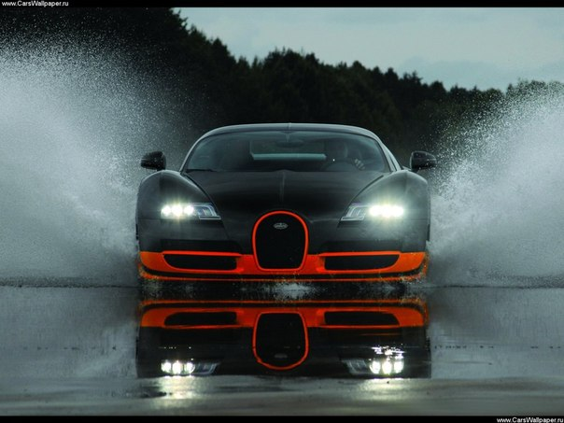
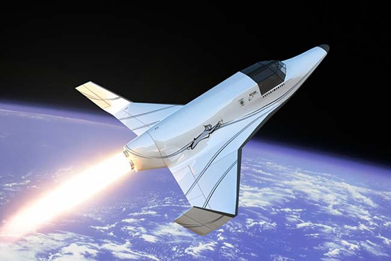
МОЩНОСТЬ

Slide 2
Слово «мощность» хорошо знакомо и употребляется достаточно часто. Мы говорим, что один автомобиль мощнее другого и хорошо понимаем, что означают эти слова.

Slide 3
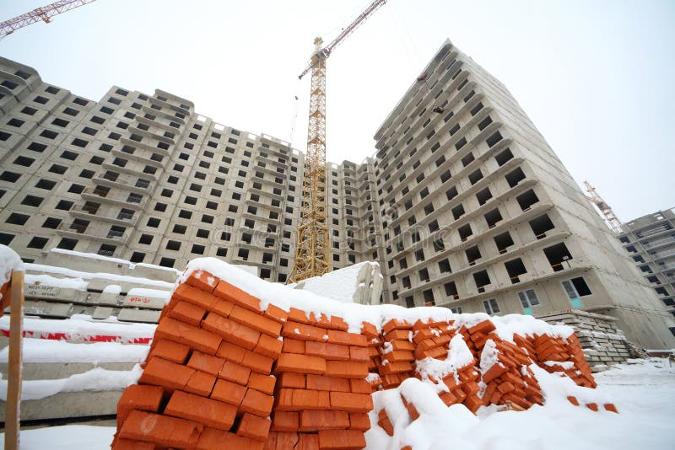
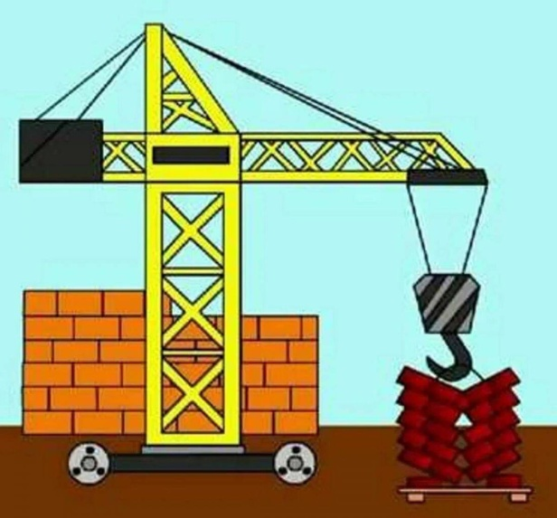
Одна и та же работа может быть совершена за разное время

Slide 4
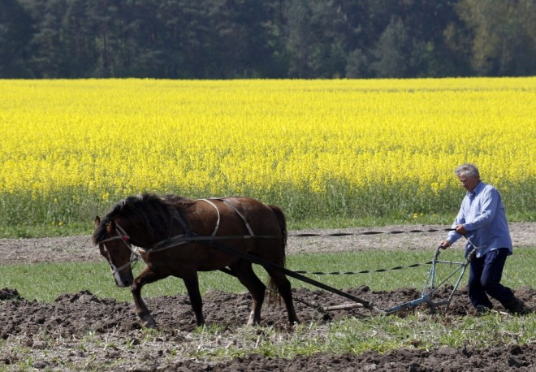
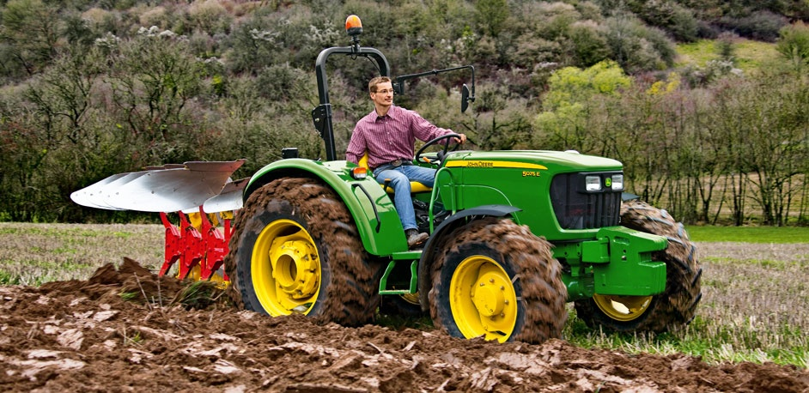
Одна и та же работа может быть совершена за разное время

Slide 5
Мощность – эта физическая величина, характеризующая быстроту выполнения работы. Мощность показывает, какая работа совершается за единицу времени.

Slide 7
N
мощность
А
работа
t
время

Slide 8
За единицу мощности принимают такую мощность, при которой за одну секунду совершается работа в 1Дж Эту единицу называют ваттом (Вт) в честь английского ученого Джеймса Уатта
1 Джоуль
Дж
1 Ватт
=
;
1Вт
=
1
1 секунда
с

Slide 9
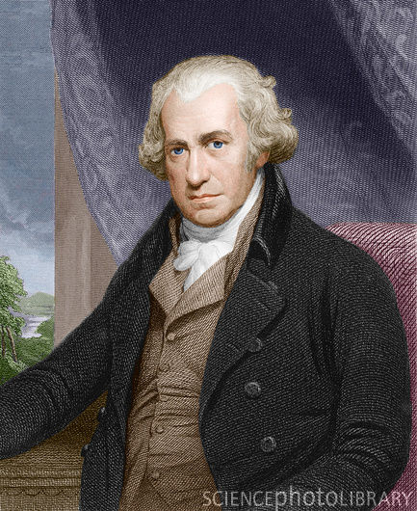
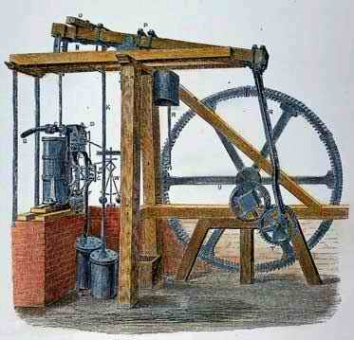
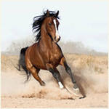
Джеймс Уатт – английский изобретатель, первым построившим паровую машину, в качестве единицы мощности использовал лошадиную силу. С ее помощью он сравнивал работоспособность лошади и своей паровой машины.

Slide 10
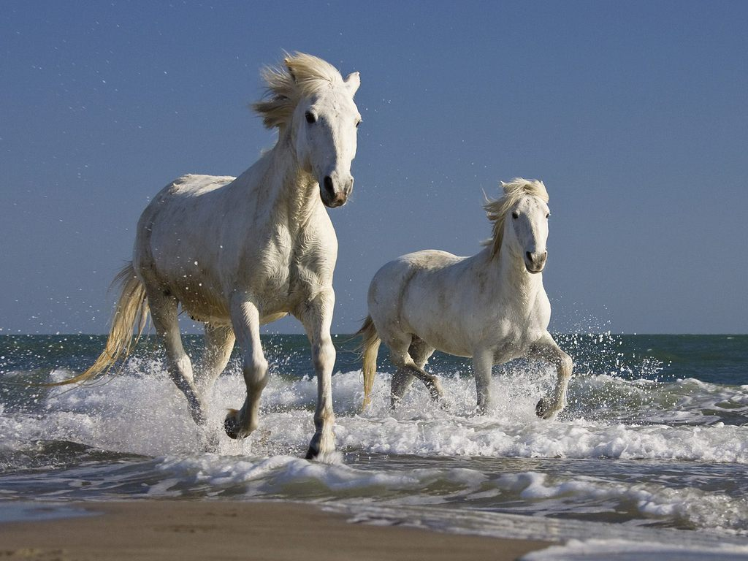
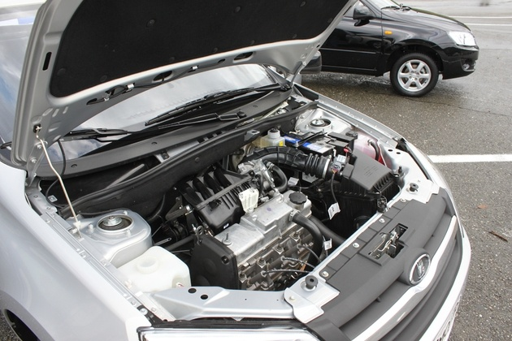
Эта единица часто используется и в наши дни для характеристики мощности двигателя автомобиля

Slide 11
Внесистемная единица мощности – лошадиная сила (1 л.с.) 1 л.с. = 735,5 Вт.

Slide 12
В технике широко используются более крупные единицы мощности – киловатт(кВт) и мегаватт(МВт), а также более мелкая единица – милливатт(мВт) 1МВт = 1 000 000 Вт 1 кВт = 1 000 Вт 1 мВт = 0,001 Вт

Slide 13
Мощность является важной характеристикой любого двигателя. Различные двигатели имеют мощности от сотых и десятых долей киловатта до миллионов киловатт.

Slide 14
Например, мощность двигателя автомобиля Жигули = 75 кВт

Slide 15
Мощность двигателя космического корабля составляет 20 000 000 кВт

Slide 16
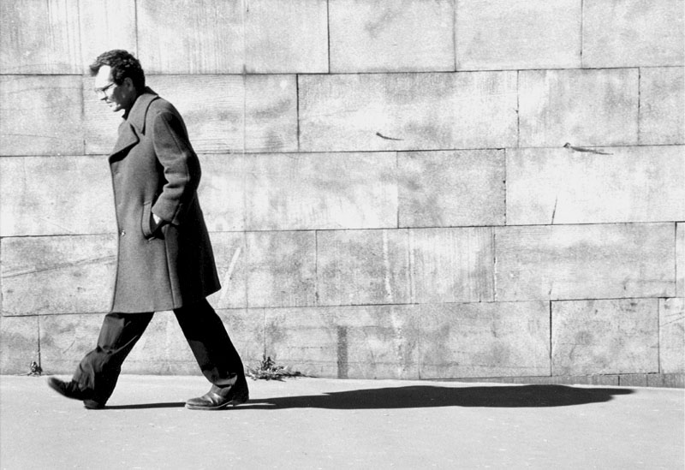
Мощность человека при ходьбе в среднем равна 60 Вт

Slide 17
Мощность бегущего гепарда достигает 1000 Вт

Slide 18
Выводы:
Мощность характеризует быстроту выполнения работы
Мощность равна отношению работы ко времени, за которое она была совершена
Мощность является важной характеристикой любого двигателя

